Slide 1
String, Array & Date

Slide 2

Nội dung
String
Array
Date

Slide 3
Chuỗi
String
Quản lý chuỗi
StringBuffer
Chuỗi thao tác được
Regular Expression
Biểu thức chính qui

Slide 4
Chuỗi (String)
String là chuỗi ký tự.
Có nhiều cách tạo chuỗi:
String s = “hello world”;
String s = new String(“hello world”);
String s = new String(byte[] data)
String s = new String(char[] data)
String s = “” + 123;
String s = String.valueOf(123);
String là kiểu dữ liệu được sử dụng nhiều nhất trong lập trình

Slide 5
ký tự đặc biệt
Ký tự | Hiển thị
\t | Ký tự tab
\r | Về đầu dòng
\n | Xuống dòng
\\ | \
\” | “
+ Họ và tên: Nguyễn Nghiệm
+ Tuổi: 90
String name = "Nguyễn Nghiệm";
int age = 90;
System.out.printf("\t+ Họ và tên%s\r\n\t+ Tuổi: %d", name, age);

Slide 6
Thao tác chuỗi
So sánh
Tìm vị trí của chuỗi con
Thay thế chuỗi chon
Tách và hợp chuỗi
Chuyển đổi hoa thường
Lấy độ dài…
String fullname = “Nguyễn Văn Tèo”;
String first = fullname.substring(0, 6);

Slide 7
String API
Phương thức | Mô tả
toLowerCase () | Đổi in thường
toUpperCase () | Đổi in hoa
trim() | Cắt các ký tự trắng 2 đầu chuỗi
length() | Lấy độ dài chuỗi
substring() | Lấy chuỗi con
charAt () | Lấy ký tự tại vị trí
replaceAll() | Tìm kiếm và thay thế tất cả
replaceFirst() | Tìm và thay 1 lần
split() | Tách chuỗi thành mảng

Slide 8
String API
Phương thức | Mô tả
equals() | So sánh bằng có phân biệt hoa/thường
equalsIgnoreCase() | So sánh bằng không phân biệt hoa/thường
contains() | Kiểm tra có chứa hay không
startsWith() | Kiểm tra có bắt đầu bởi hay không
endsWith () | Kiểm tra có kết thúc bởi hay không
matches () | So khớp với hay không?
indexOf() | Tìm vị trí xuất hiện đầu tiên của chuỗi con
lastIndexOf() | Tìm vị trí xuất hiện cuối cùng của chuỗi con
getBytes () | Đổi sang mảng byte[]

Slide 9
Thực hành chuỗi 1
Đăng nhập hợp lệ khi mã tài khoản là “hello” và mật khẩu trên 6 ký tự
Thực hiện:
Nhập username và password từ bàn phím
Sử dụng equalsIgnoreCase() để so sánh username và length() để lấy độ dài mật khẩu
if(username.equalsIgnoreCase(“hello”) && password.length() > 6){
…
}
else{
…
}

Slide 10
Thực hành chuỗi 2
Quản lý sinh viên
Nhập mảng họ tên sinh viên
Xuất họ và tên (IN HOA) những sinh viên tên Tuấn hoặc họ Nguyễn
Xuất tên những sinh viên có tên lót là Mỹ
Thự hiện
fullname.toUpperCase(): đổi IN HOA
fullname.startsWith(“Nguyễn ”): họ Nguyễn
fullname.endsWith(“ Tuấn”): tên Tuấn
fullname.contains(“ Mỹ ”): lót Mỹ
fullname.lastIndexOf(“ ”): Lấy vị trí trắng cuối cùng
fullname.substring(lastIndex + 1): Lấy tên

Slide 11
Thực hành chuỗi 3
Tìm kiếm và thay thế chuỗi
Thực hiện theo hướng dẫn sau
Nhập chuỗi nội dung, tìm kiếm và thay thế từ bàn phím
String content = scanner.nextLine()
String find = scanner.nextLine()
String replace = scanner.nextLine()
Thực hiện tìm và thay
String result = content.replaceAll(find, replace)

Slide 12
Thực hành chuỗi 4
Nhập chuỗi chứa dãy số phân cách bởi dấu phẩy và xuất các số chẵn
Thực hiện
Sử dụng split() để tách chuỗi thành mảng bởi ký tự phân cách là dấu phẩy
Duyệt mảng, đổi sang số nguyên và kiểm tra số chẵn
String[] daySo = chuoi.split(“,”)
for(String so : daySo){
int x = Integer.parseInt(so);
if(x % 2 == 0){
Số chẵn
}
}

Slide 13
Hàm tiện ích chuỗi
String.format(format, args…)
Định dạng chuỗi. Các ký tự định dạng gồm %s, %d, %f tương ứng là chuỗi, số nguyên và số thực
String.join(array, seperator)
Kết nối các phần tử của mảng thành chuỗi
String.valueOf(object)
Chuyển đổi giá trị của kiểu bất kỳ sang chuỗi

Slide 14
String.format()
Mã nguồn
String name = “Mỹ Lệ”;
int age = 40;
double salary = 500.8;
String format = “Lương của %s (%d tuổi) là %.3f đô la”;
String s = String.format(format , name, age, salary)
Kết quả
Lương của Mỹ Lệ (40 tuổi) là 500.800 đô la

Slide 15
String.join() & String.valueOf()
String[] mang = {"Tuấn", "Cường", "Hồng"};
String chuoi = String.join("~", mang);
System.out.print(chuoi);
Tuấn~Cường~Hồng
String s = String.valueOf(2) + String.valueOf(true);
System.out.print(s);
2true

Slide 16
String & StringBuffer
String không cho phép thay đổi nội dung chuỗi. Tất cả các thao tác với String sẽ cho kết quả là một chuỗi khác (chuỗi gốc không đổi).
StringBuffer cho phép thao tác trực tiếp lên nội dung chuỗi gốc.
String[] array = {“Tuấn”, “Hồng”, “Phương”};
String names = “”;
for(String name: array){
names += name;
}
String[] array = {“Tuấn”, “Hồng”, “Phương”};
StringBuffer names = new StringBuffer();
for(String name: array){
names.append(name);
}

Slide 17
StringBuffer API
Phương thức | Mô tả
append(String s) | Bổ sung
insert(int index, String s) | Chèn thêm
delete(int start, int end) | Xóa bớt
setCharAt(int index, char c) | Thay đổi ký tự
setLength(int length) | Thay đổi độ dài chuỗi
reverse() | Đảo các ký tự trong chuỗi

Slide 18
Biểu thức chính qui
Hãy cho biết những thành phần sau đây là gì?
user@abc.com
54-P6-6661
54-P6-666.01
0913745789
192.168.11.200
Bạn có biết tại sao bạn nhận ra chúng không?

Slide 19
Biểu thức chính qui
Máy tính có thể nhận dạng như chúng ta nếu chúng ta cung cấp qui luật nhận dạng cho chúng. BTCQ cung cấp qui luật nhận dạng chuỗi cho máy tính.
BTCQ là một chuỗi mẫu được sử dụng để qui định dạng thức của các chuỗi. Nếu một chuỗi nào đó phù hợp với mẫu dạng thức thì chuỗi đó được gọi là so khớp (đối sánh).
Ví dụ: [0-9]{10, 11}: BTCQ này so khớp các chuỗi 10 hoặc 11 ký tự số

Slide 20
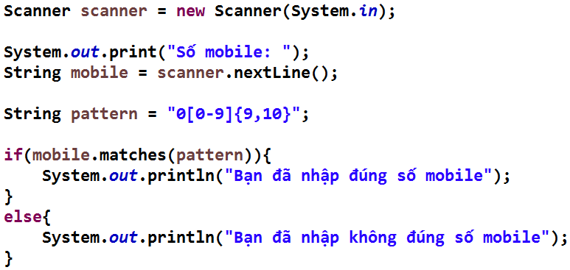
Khởi động cùng RegEx
Regular Expression
Kiểm tra mobile có so khớp với pattern không?

Slide 21
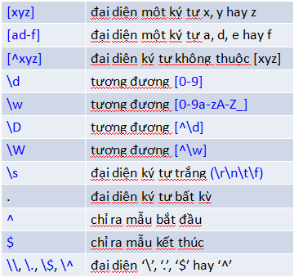
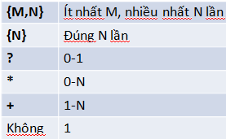
Biểu thức chính qui
Biểu thức chính qui
0[0-9]
{9,10}
Ký tự đại diện
Số lần xuất hiện

Slide 22
Các RegEx thường dùng
Số CMND
[0-9]{9}
Số điện thoại di động việt nam
0\d{9,10}
Số xe máy sài gòn
5\d-[A-Z]\d-((\d{4})|(\d{3}\.\d{2}))
Địa chỉ email
\w+@\w+(\.\w{2,4}){1,2}

Slide 23
Biểu thức chính qui
Java cung cấp các phương thức làm việc với RegEx
Phương thức | Mô tả
boolean matches (String regex) | Kiểm tra một chuỗi có khớp với regex không
String replaceAll (String regex, String replace) | Tìm kiếm và thay thế các chuỗi khớp với regex bằng replace
String replaceFirst (String regex, String replace) | Tìm kiếm và thay thế các chuỗi đầu tiên khớp với regex bằng replace
String[] split (String regex) | Tách chuỗi thành mảng bởi chuỗi phân cách khớp với regex

Slide 24
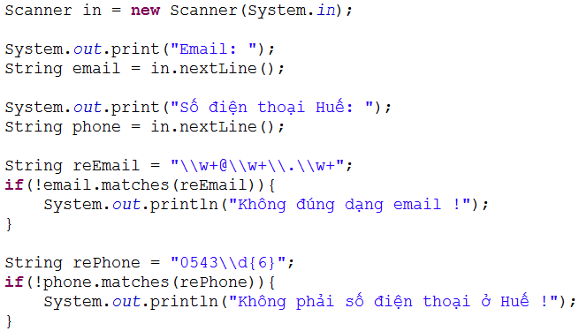
Ví dụ về RegEx
Email đơn giản
Số điện thoại để bàn ở Huế

Slide 25

Kiểm soát dữ liệu với BTCQ

Slide 26
Thực hành - Validation
Nhập thông tin nhân viên từ bàn phím. Thông tin của mỗi nhân viên phải tuân theo các ràng buộc sau. Xuất thông báo lỗi và yêu cầu nhập lại
Thông tin | Kiểm soát | RegEx
Mã sinh viên | 5 ký tự hoa | [A-Z]{5}
Mật khẩu | Ít nhất 6 ký tự | .{6,}
Họ và tên | Chỉ dùng alphabet và ký tự trắng | [a-zA-Z ]+
Ngày sinh | Dạng ngày-tháng-năm | \d{2}-\d{2}-\d{4}
Email | Đúng dạng email | \w+@\w+\. \w+
Điện thoại | Điện thoại Sài gòn | 083\d{7}
Số xe máy | Số xe máy Sài gòn | 5\d-[A-Z]-\d{3}\.{2}
Số CMND | 10 chữ số | \d{10}
Website | Địa chỉ website | http://www\.\w+\.\w{2,4}

Slide 27
Mảng
Mảng là gì
Duyệt mảng với for-each
Thư viện tiện ích Arrays
Thuật toán sắp xếp đơn giản

Slide 28

Mảng là gì
Mảng là một cấu trúc lưu trữ các thành phần có cùng kiểu
Sử dụng một biến mảng để quản lý nhiều giá trị
Tổ chức dữ liệu giúp cho chúng ta thao tác dễ dàng hơn
Thao tác và kiểm duyệt các phần tử rất nhanh
Thư viện Arrays cung cấp các phương thức tiện ích xử lý mảng một cách thuận lợi
Indices
Elements

Slide 29
Khai báo mảng
Khai báo không khởi tạo
int[] a; // mảng số nguyên chưa biết số phần tử
int b[];// mảng số nguyên chưa biết số phần tử
String[] c = new String[5]; // mảng chứa 5 chuỗi
Khai báo có khởi tạo
double[] d1 = new double[]{2, 3, 4, 5, 6}; // mảng số thực, 5 phần tử, đã được khởi tạo
double[] d2 = {2, 3, 4, 5, 6}; // mảng số thực, 5 phần tử, đã được khởi tạo

Slide 30
Truy xuất các phần tử
Sử dụng chỉ số (index) để phân biệt các phần tử. Chỉ số mảng tính từ 0.
int a[] = {5,7,9,1,45,1,9,9,2};
a[2] = a[4] * 4; // 45*4=180
Sau phép gán này mảng là {5,7,180,1,45,1,9,9,2};
Sử dụng thuộc tính length để lấy số phần tử của mảng
a.length có giá trị là 9

Slide 31

Duyệt mảng
Vòng lặp kiểu for-each sẽ duyệt lần lượt các phần tử trong tập hợp
Cú pháp
for(Type element : array){
Xử lý element
}

Slide 32
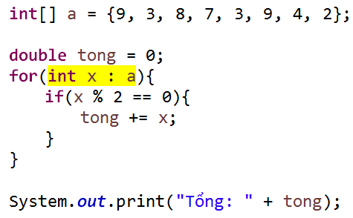
Duyệt mảng
Ví dụ sau tính tổng các số chẵn của mảng.
Lấy từng phần tử từ mảng với for-each
Nếu là số chẵn thì cộng vào tổng

Slide 33
Nhập mảng số nguyên và tính trung bình cộng.

Slide 34
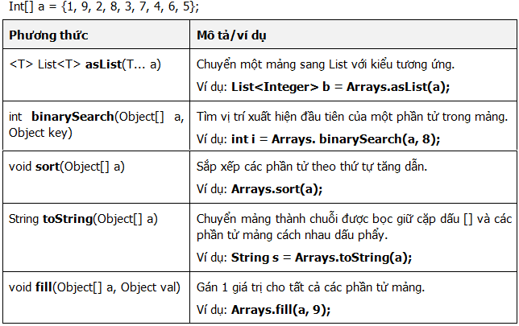
Thao tác mảng

Slide 35
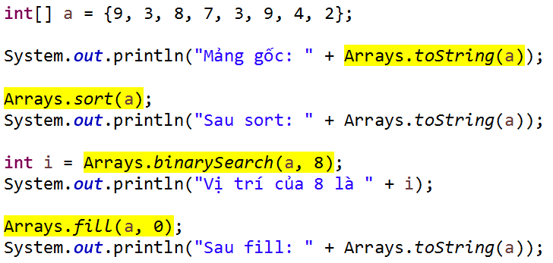
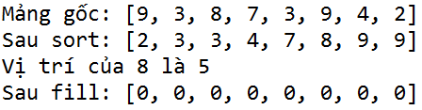
Ví dụ thao tác mảng

Slide 36
Nhập 5 SV và xuất theo thứ tự alphabet

Slide 37
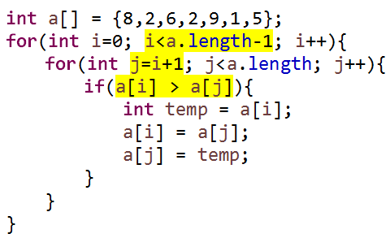
Thuật toán sắp xếp
Arrays.sort(mảng) không thể thực hiện
Sắp xếp giảm
Các kiểu không so sánh được
Giải pháp: tự xây dựng thuật toán sắp xếp
Nếu thay đổi toán tử so sánh thành < thì thuật toán trở thành sắp xếp giảm dần.

Slide 38
Nhập 2 mảng họ tên và điểm. Xuất 2 mảng theo thứ tự giảm của điểm

Slide 39
Xử lý thời gian
Date
Quản lý các thông số thời gian
SimpleDateFormat
Chuyển đổi giữa thời gian và chuỗi

Slide 40
Thời gian
Date là kiểu dữ liệu chứa các thông số về thời gian như: ngày, tháng, năm, giờ, phút, giây, tuần, quí, sáng chiều…
Tạo Date
Date now = new Date(time)
Trong đó time được tính bằng mili giây mốc 1/1/1970
Date now = new Date()
Thời gian hiện tại của máy tính
SimpleDateFormat là lớp được sử dụng để chuyển đổi giữa String và Date

Slide 41
Date API
Phương thức | Mô tả
boolean after(Date date) | So sánh lớn hơn
boolean before(Date date) | So sánh nhỏ hơn
Object clone( ) | Nhân bản (sao chép)
long getTime( ) | Lây thời gian (mili giây) tính từ 1/1/1970
void setTime(long time) | Thay đổi thời gian

Slide 42
Chuyển đổi Date <=> String
yy, yyyy, M, MM, MMM, MMMM, m, mm, d, dd, E, EE, EEE, EEE, h, hh, H, HH, s, ss, SSS, a
Date
format()
String
parse()
SimpleDateFormat

Slide 43
Ký tự định dạng
Ký tự | Mô tả | Ví dụ
yy, yyyy | Năm 2, 4 chữ số | 2015
M, MM, MMM, MMMM | Tháng 1, 2 chữ số hoặc tên tháng viết tắc hoặc đầy đủ | July or 07
d, dd | Ngày trong tháng | 10
h, hh, H, HH | Giờ 1, 2 chữ số dạng 12(h) hoặc 24(H) | 12
m, mm | Phút 1,2 chữ số | 30
s, ss | Giây 1, 2 chữ số | 55
S | Mili giây | 234
E, EE, EEE, EEEE | Ngày trong tuần | Tuesday
D | Ngày trong năm | 360
w | Tuần trong năm | 40
W | Tuấn thứ mấy trong tháng | 1
a | Buổi (sáng, chiều) | PM

Slide 44
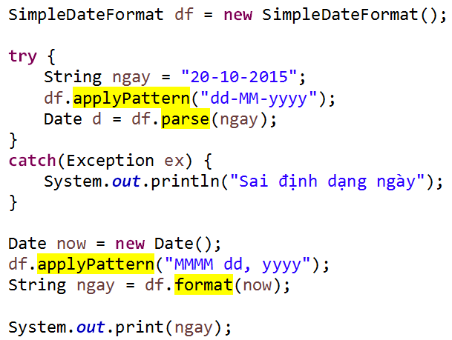
Ví dụ

Slide 45
Nhập ngày và xuất tuổi

Slide 46

Tóm tắt
String
String là chuỗi ký tự, được sử dụng nhiều nhất trong lập trình
StringBuffer là chuỗi cho phép thay đổi nội dung chuỗi gốc
Regular Expression là mẫu so khớp chuỗi
Array
Mảng là tập hợp các phần tử cùng kiểu
Duyệt mảng với for-each
Thư viện tiện ích Arrays
Thuật toán sắp xếp đơn giản
Date
Thời gian
Chuyển đổi thời gian và chuỗi

